Slide 2
Unidad 4 : De la Nueva Metrópoli al ELA
Cap. 12 : Una Nueva Metrópoli

Slide 3
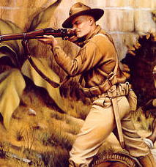
Para aprender…
¿Qué provocó la Guerra Hispanoamericana?
¿Por qué invadió Estados Unidos a Puerto Rico?
Paginas 194-199

Slide 4
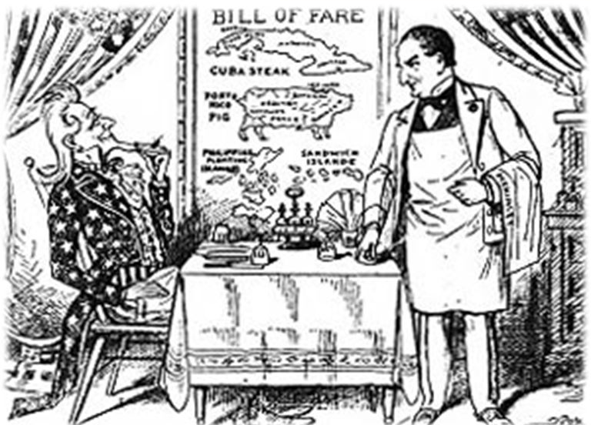
Términos que debes aprender
Argumento ideológico-religioso
imperialistas
Argumento Estratégico
El Maine
Tratado de Paris

Slide 5
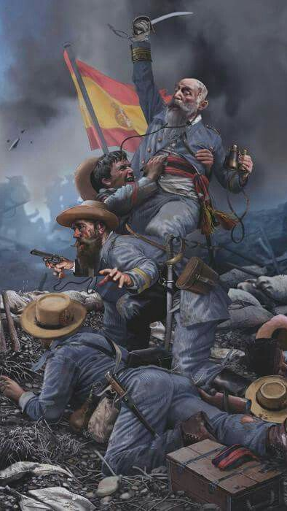
Una Cultura Distinta
Después de mas de 400 años de colonización española, Puerto Rico pasó a manos de los Estados Unidos en 1898 con su victoria en la Guerra Hispanoamericana, un país con una cultura e idioma muy diferente. Al principio, los isleños se entusiasmaron con la idea de mayores libertades democráticas y mayor prosperidad económica, sin embargo, esas expectativas chocaron con unas duras realidades.

Slide 6
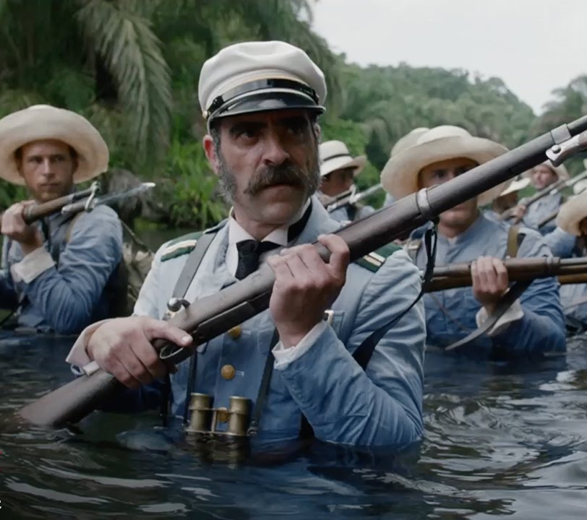
Un Imperio en Crisis
A finales del siglo XIX, el imperio español consistía de Cuba, Puerto Rico, las Filipinas y Guam. En Cuba, guerrillas seguían luchando por su independencia y España no había aun podido derrotarlos. En las Filipinas también había mucha agitación contra el dominio español. España tenia las manos llenas y otro imperio en acenso lo había notado… los Estados Unidos.

Slide 7
Expansionismo Estadounidense
En sus primeros 121 años de vida, EEUU experimentó un gran crecimiento territorial. Desde su independencia, las 13 colonias que la formaron inicialmente experimentaron un proceso de expansión demográfica, territorial (al sur y al oeste) y económica que, junto a su sistema democrático, sentó las bases de la gran potencia en que se convertiría.

Slide 8
El argumento ideológico-religioso para este expansionismo ha sido:
El Destino Manifiesto, o la convicción nacional de que Dios eligió a los EE UU para ser una potencia política y económica, una nación superior.
El excepcionalísimo estadounidense (o americano), o la idea de que EEUU es cualitativamente diferente a otras naciones o que las reglas que generalmente aplican a otras naciones no se aplican a EEUU.

Slide 9
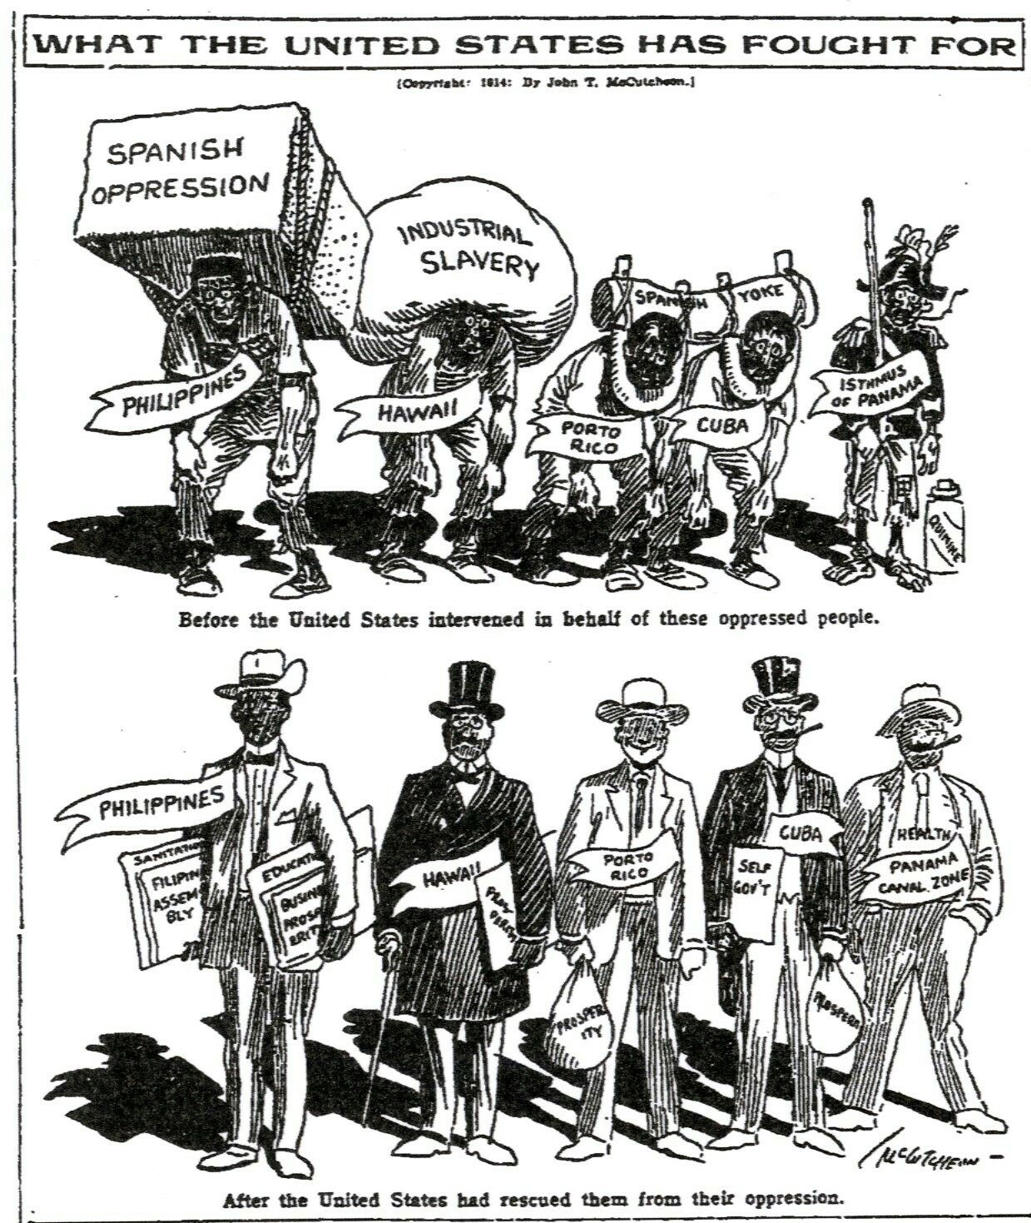
Los argumentos estratégicos para expandir hacia la isla fueron:
De acuerdo al New York Times – “el valor comercial de Porto Rico y la sabiduría de tomarla... Y retenerla para siempre.”
El Times (otra vez) – “La necesitamos como una base en el gran archipiélago americano...”
Comunicado de prensa del gobierno federal (7-21-1898) – “Su posesión ayudará a sufragar el enorme costo a los Estados Unidos.”

Slide 10
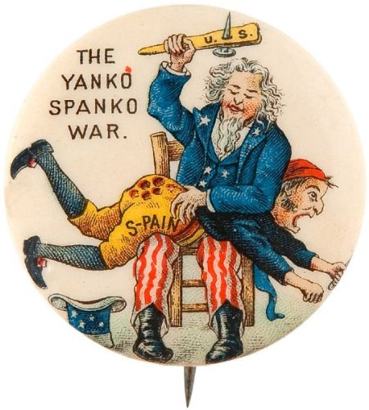
La Guerra Hispanoamericana
Estados Unidos, que al comienzo del siglo XIX llevaba a cabo su política expansionista, fijó su atención en el Caribe y el Pacífico, donde su influencia ya se había sentido en Hawái y Japón. Ambas zonas tenían colonias españolas (Cuba y Puerto Rico en una, Filipinas en la otra), que resultaron ser presas fáciles. Desde 1890, por razones estratégicas, el Departamento de Estado de EEUU ya tenía un interés especial por Puerto Rico.

Slide 11
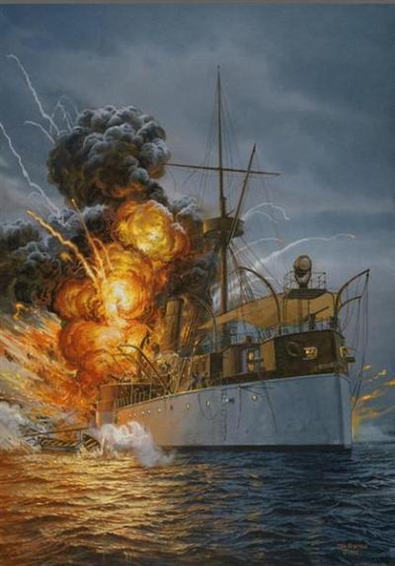
En 1898, el USS Maine fue enviado a La Habana, Cuba, para proteger “intereses estadounidenses” durante la revuelta cubana contra España. El 14 de febrero, el buque misteriosamente explotó y se hundió. Influenciados por la prensa, los estadounidenses culparon a España, y el incidente ayudó a desencadenar la guerra hispanoamericana. Finalmente, aumentó la presión sobre el presidente McKinley para declarar la guerra a España. Esta declaración ocurrió en abril de 1898.
PULSAR

Slide 12
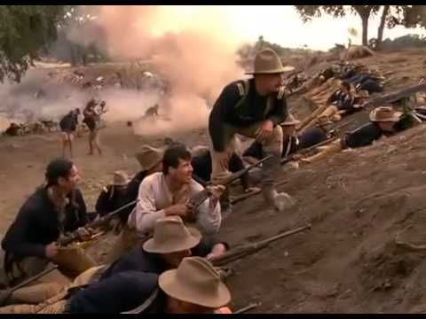
Para mayo, ya los EEUU había tomado a las Filipinas. El 3 de julio, Cuba ya estaba bajo control americano y el 18 de octubre, Puerto Rico se había rendido formalmente. El 3 de diciembre, Cuba fue liberada de España, Filipinas fue vendida a EEUU por $20 millones y Puerto Rico fue cedido (como compensación) en el Tratado de Paris. Ningún puertorriqueño tomo parte en esas negociaciones.
PULSAR

Slide 13
Es hora de leer
Toma 25 minutos para leer y contestar la pregunta inicial y definir los términos del día. Prepárate para discutir la lectura en clases. Pero eso no es todo…

Slide 14
Demuestra lo que sabes
Completa las actividades de assessment de la pagina 199 del libro y la pagina 51 del cuaderno. Envíala al maestro al terminar. Recuerda que el trabajo del libro se sube a College One y el de cuaderno se acumulará y enviará en un folder al final del semestre.

Slide 15
En la próxima lección
Jim Soto © 2021

